Slide 1
Verksamhetsplan Forum Flen 2024-2025
Genomgången vid strategidag 2023-06-13

Slide 2
Verksamhetsplan Forum Flen
Inledning
Forum Flen bildades januari 2006 av ett 30–tal företagare i kommunen.
Idén var att skapa en lokal nätverksorganisation för en bättre samverkan mellan företag i hela kommunen.
Idag har föreningen ca 100 medlemsföretag med god spridning över hela kommunen.
Denna verksamhetsplan anger riktningen för föreningens verksamhet.
Styrelsen
Innehåll
Verksamhetsidé
Kännetecken
Nulägesanalys
Vision 2030
Fokusområden
Prioriteringar
Löpande aktiviteter
2017-06-20
2

Slide 3
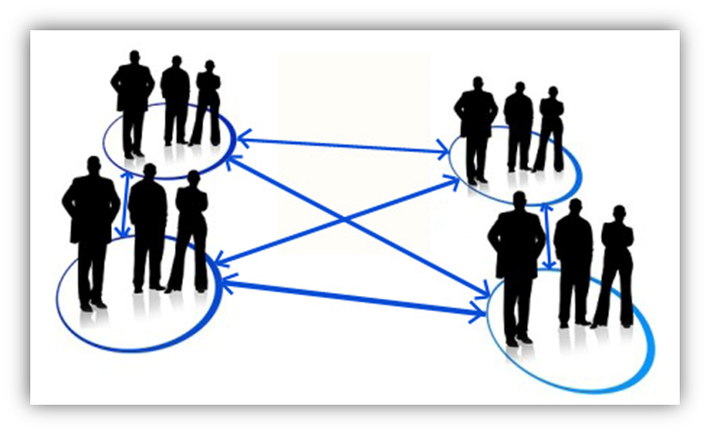
Verksamhetsplan Forum Flen
Verksamhetsidé
Forum Flen ska vara näringslivets nätverksorganisation genom att skapa möjligheter för tillväxt i befintliga företag, stödja nyföretagande, marknadsföra näringslivet, och främja en positiv anda i Flens kommun.
Föreningens ledord är ”Samverkan”
Kännetecken
Yttre kännetecken (så här vill vi uppfattas)
Forum Flen är den självklara kompetenta representanten för näringslivet
Forum Flen stödjer samverkan och utveckling i hela kommunens näringsliv
Inre kännetecken (så här vill vi ha det i vår förening)
I Forum Flen känner jag ett engagemang, glädje och samhörighet
Forum Flen har ett strukturerat arbetssätt och respekt för medlemmarnas tid

Slide 4
Verksamhetsplan Forum Flen
Vision 2030 (under hösten 2024 kommer styrelsen jobba med en 6-3-1 visionsplan)
Så här beskriver vi det önskvärda tillståndet 2030
Forum Flen gör skillnad i samverkan med Flens kommun. Föreningen är en av de viktigaste förklaringarna till den positiva utvecklingen av Flens kommuns företagande.
Föreningen har en betydande del av företagen som medlemmar och bidrar starkt till det goda näringslivsklimatet i kommunen. Forum Flen låter tala om sig långt utanför kommunens gräns.
Forum Flen är den givna länken till Flens kommun.
Fokusområden
Dessa tre fokusområden ska vi koncentrera oss på
Jobba för en positiv attityd till företagande hos invånare och beslutsfattare.
Förstärka plattformarna för nätverkande mellan medlemsföretagen.
Gemensamt med andra aktörer driva frågor som utvecklar kommunen Flen som plats för företagande och entreprenörskap.

Slide 5
Verksamhetsplan Forum Flen
Prioriteringar
Detta vill vi långsiktigt prioritera inom vart och ett av fokusområdena:
Jobba för en positiv attityd till företagande hos invånare och beslutsfattare
Utveckla och stärka ambassadörskapet för Flens kommun.
Stärka samarbetet mellan företagen med fokus på kompetensförsörjning via en bättre och större samverkan med kommunen.
Kommunicera positiva händelser och framgångar hos våra medlemsföretag mer frekvent samt marknadsföra medlemmarna både intern och externt.
Inventera och ta hand om den kompetens som finns inom medlemsföretagen.
Förstärka plattformarna för nätverkande mellan medlemsföretagen
Vidareutveckla olika mötesplatser för medlemsföretagen som tex. mässan samt skapa kontinuitet och intressanta möten för medlemmarna.
Underlätta för företagen att visa upp sin kompetens.
Gemensamt med andra driva frågor som utvecklar kommunen Flen som plats för företagande och entreprenörskap
Utökad samverkan med kommunen där fokus ligger på förbättrat näringslivsklimat.
Verka för bättre infrastruktur och kommunikationer.
Stärka kommunens roll i ett regionalt sammanhang genom t.ex. Näringslivsrådet.

Slide 6
Verksamhetsplan Forum Flen
Löpande aktiviteter 2024-2025
Jobba för en positiv attityd till företagande hos invånare och beslutsfattare
Utbildning och kurser Utveckla gemensamma utbildningar och kurser efter önskemål från föreningens medlemmar, där vi i första hand använder oss av den kompetens som finns i föreningen.
Utbildning och näringsliv Samverkan mellan skola och näringsliv ska fortsätta utvecklas. Tillsammans med Flens kommun samverka kring praktikplatser och kompetensförsörjning. Arbetsgruppen Utbildning – Näringsliv ses som extra viktig. Edtech och Komtek Flen är viktiga länkar mellan skola och näringsliv.
Handla lokalt
Marknadsföra lokala entreprenörer för utökad handel.
2017-06-20
6

Slide 7
Verksamhetsplan Forum Flen
Löpande aktiviteter 2024-2025
Förstärka plattformarna för nätverkande mellan medlemsföretagen
Frukostträffar/medlemsträffar Temabaserade träffar tillsammans med näringslivskontoret som håller i mötena. Träffarna har alltid en frukostvärd men där Flens kommun och Forum Flen också alltid har en stående punkt om så önskas. Träffarna genomförs 4 gånger per år och är alltid 1,5 timma, varav själva mötet är 1 timma.
Nätverksträffar/Nätverksevent Lunchträffar och Företagssafari, vilket innebär korta stopp hos ett antal utvalda medlemmar.
Regionala Nätverksträffar
Samarbetspartner till Plus Katrineholm där det genomförs Nätverksaktiviteter under året, tex, frukostträffar och AW.
2017-06-20
7

Slide 8
Verksamhetsplan Forum Flen
Löpande aktiviteter 2024-2025
Gemensamt med andra driva frågor som utvecklar kommunen Flen som plats för företagande och entreprenörskap
Näringslivets dag/Seminariedag Genomförs under mars månad där de deltagande företagen får större möjlighet att presentera sin verksamhet under olika nätverksformer samt intressanta föreläsningar. Näringslivsgala En gala för att uppmärksamma näringslivet. Arrangör är Flens kommun. Forum Flen samarbetspartner.
Ung företagsamhet och Nyföretagarcentrum Forum Flen hjälper Ung Företagsamhet och Nyföretagarcentrum att sprida deras information om sin verksamhet. Vi kommer aktivt jobba för att UF ska bli en självklar del av skolan i kommunen och att NyföretagarCentrum når ut bredare med sin verksamhet.
Näringslivsrådet
Forum Flen har 1 representant från styrelsen som ingår i Näringslivsrådet och träffas 4 gånger per år. I Näringslivsrådet behandlas större gemensamma frågor så som skola, infrastruktur och kommunikationer. Näringslivsrådet är ett samrådsorgan under kommunstyrelsen.
2017-06-20
8

